Slide 1
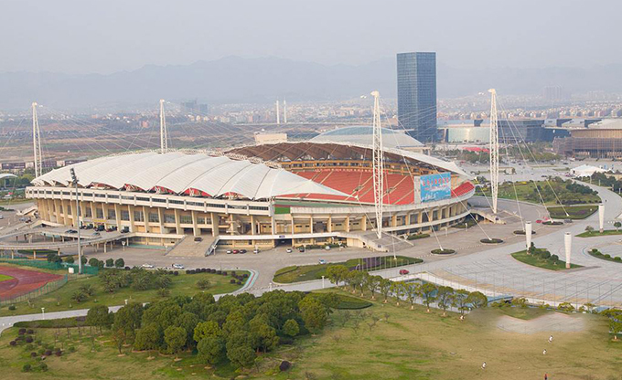
义乌梅湖体育中心试驾场地
义乌梅湖体育中心试驾场地位于宾王路299号。

Slide 2
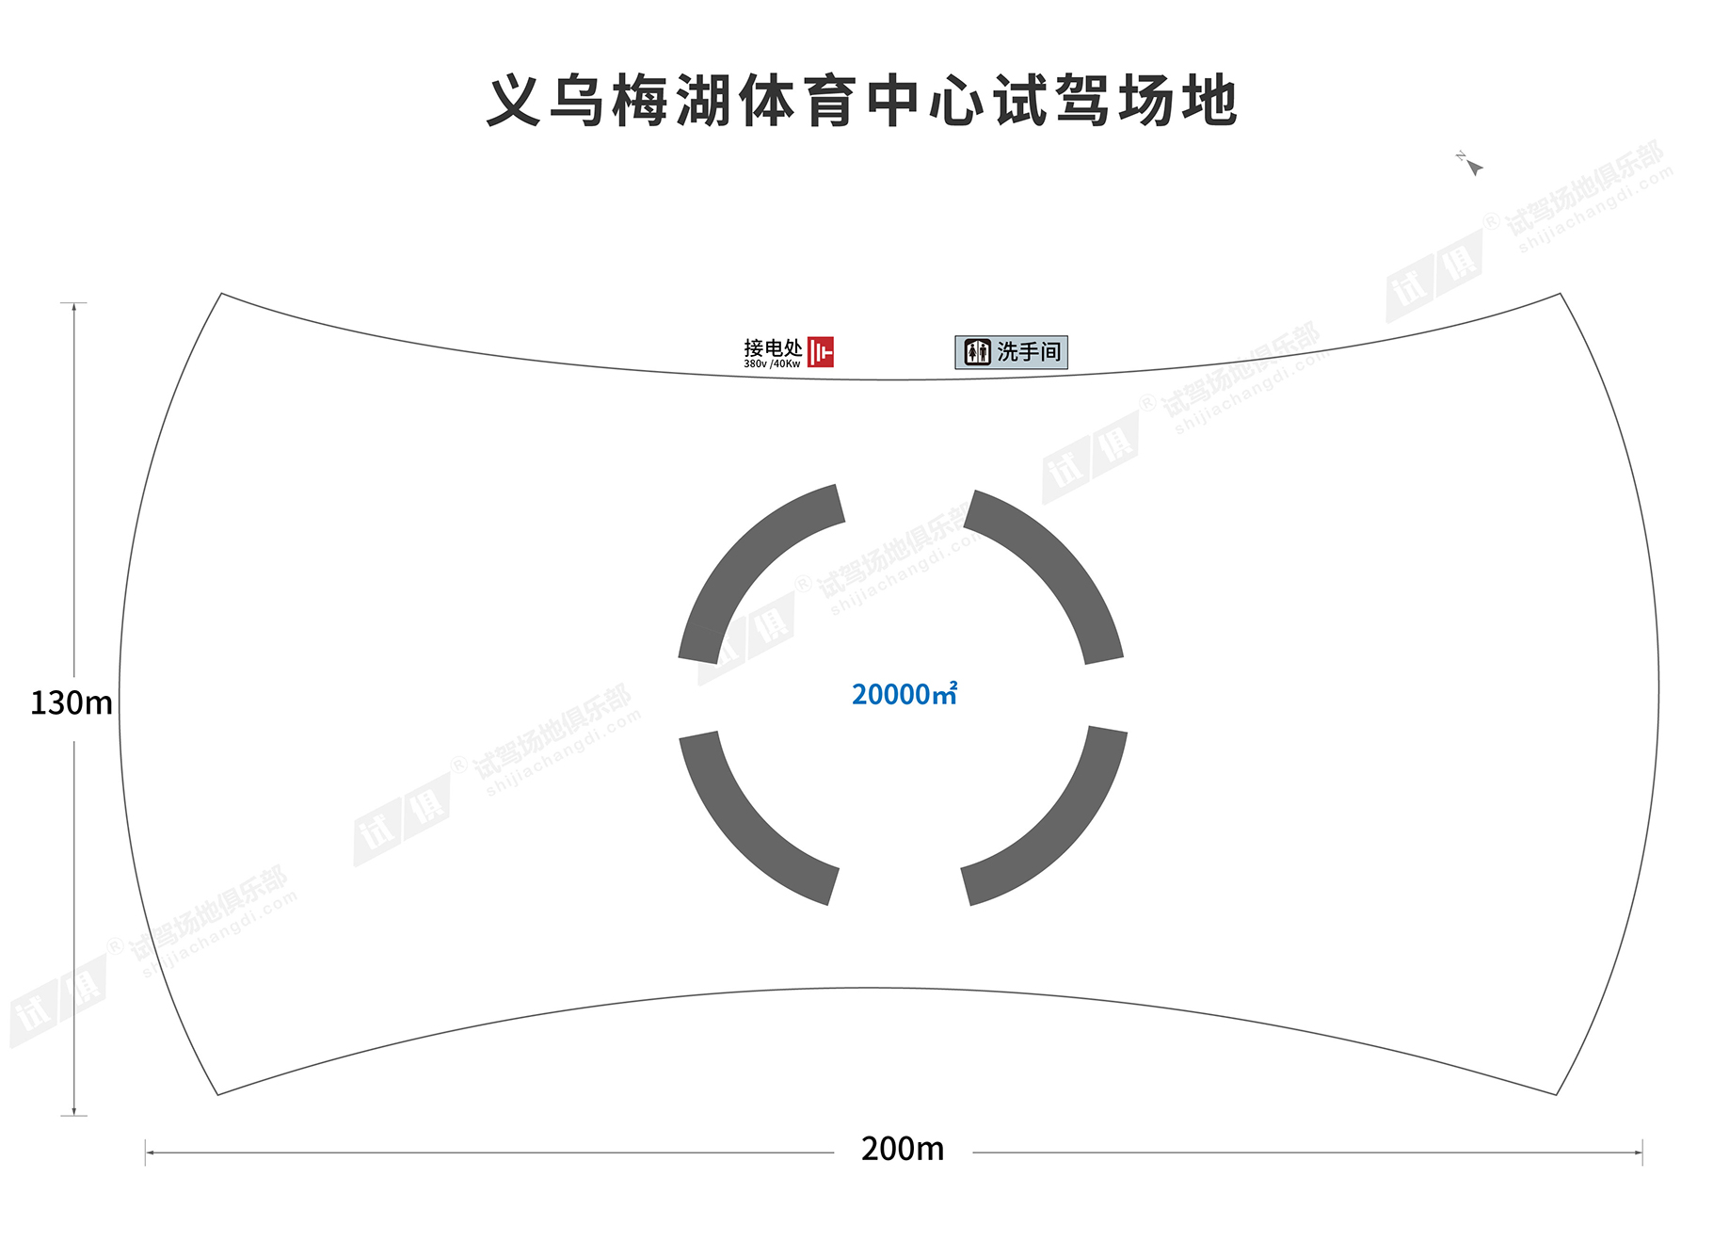
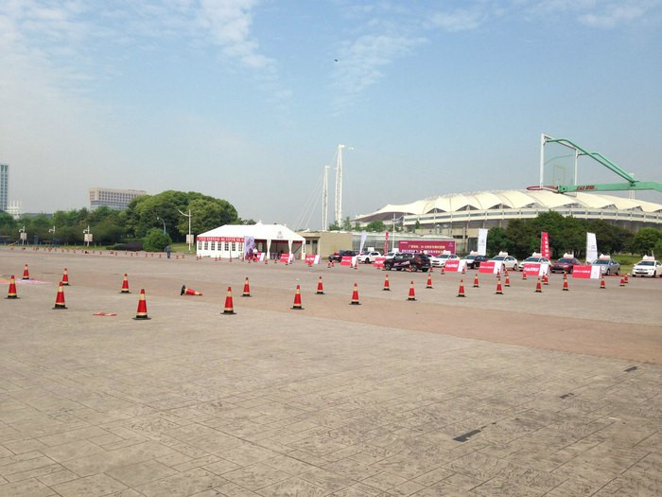
场地费用：3万/天
场地面积：多块场地面积约为20000㎡ 水泥地面 不封闭
供电供水：380v/100kw 方便接水
配套设施：停车位 固定洗手间

Slide 3
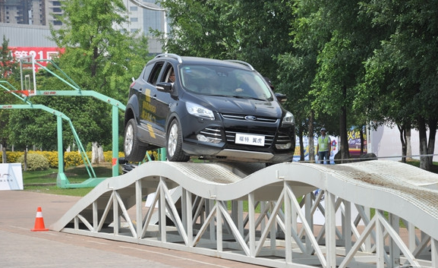
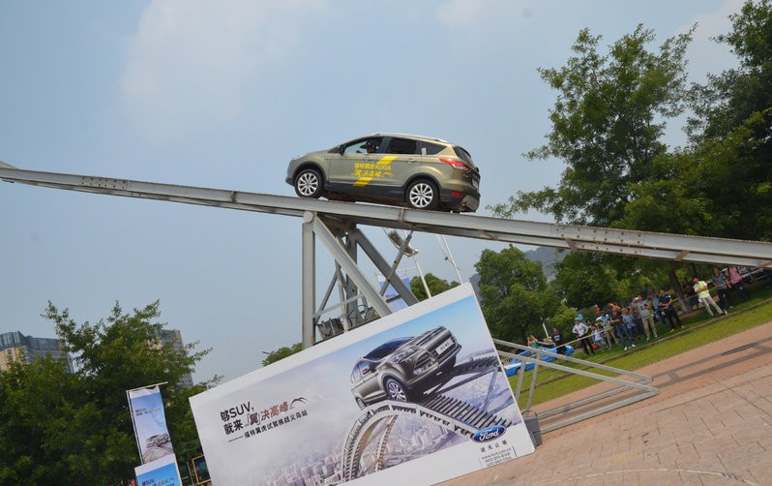
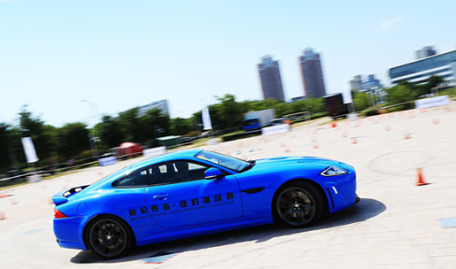
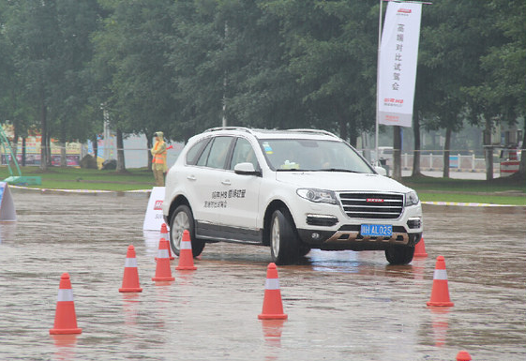
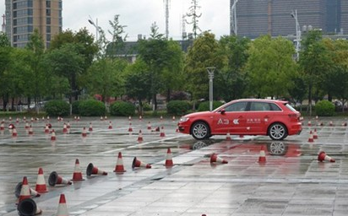
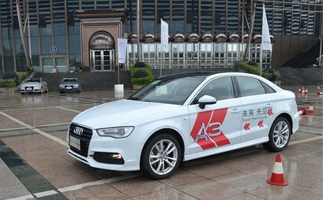
福特翼虎“翼”决高峰
福特翼虎“翼”决高峰
英伦传奇捷豹挑战赛
哈弗H8高端对比试驾会
全新奥迪A3 Family试驾会
全新奥迪A3 Family试驾会

